Slide 1
Flex - Layout

Slide 2
플렉스박스(flexbox)
플렉스박스는 행 또는 열을 주축으로 설정하여 웹 요소를 배치 및 정렬하는 1차 원 레이아웃 방식을 말합니다.
플렉스박스 방식에서, 요소의 배치와 정렬은 플렉스 컨테이너와 플렉스 아이템 간의 상호작용을 통해 결정됩니다.
플렉스 컨테이너 : 플렉스박스 방식으로 레이아웃을 결정할 요소
플렉스 아이템 : 플렉스 컨테이너 내부에서 플렉스박스 방식으로 배치되는 요소
display: flex; - 플렉스박스 방식을 사용하기 위해 플렉스 컨테이너로 사용
display: inline-flex; - 플렉스 컨테이너가 인라인 레벨 요소

Slide 3
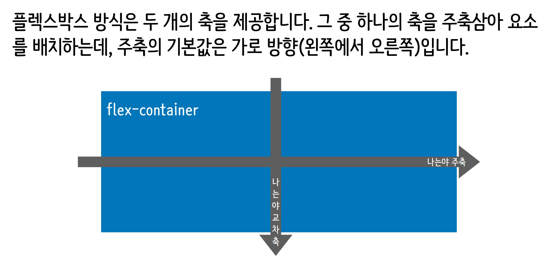
Flex 박스 방식

Slide 4
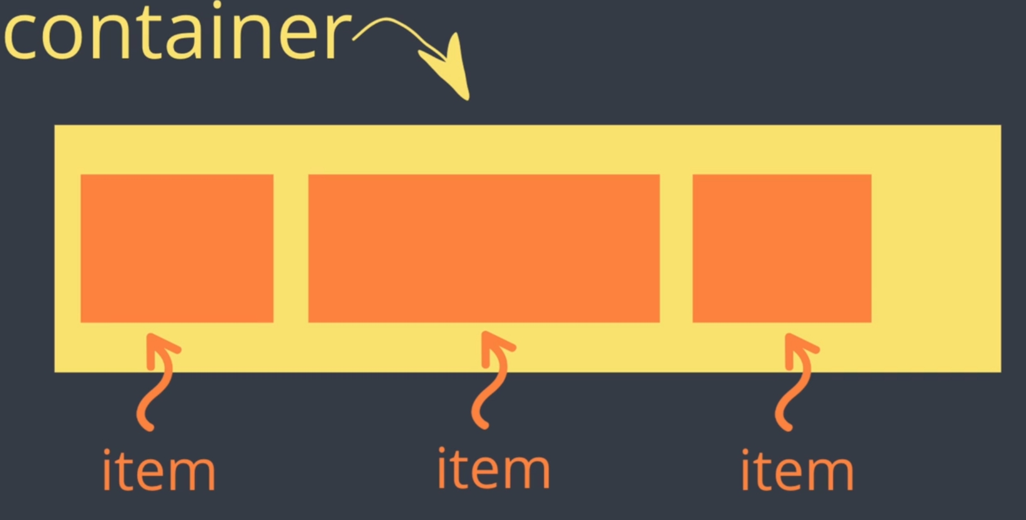

Slide 5
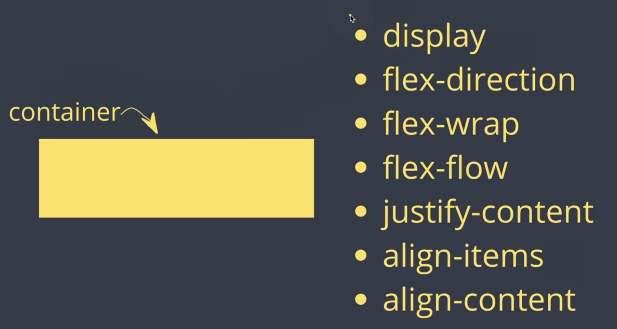

Slide 6
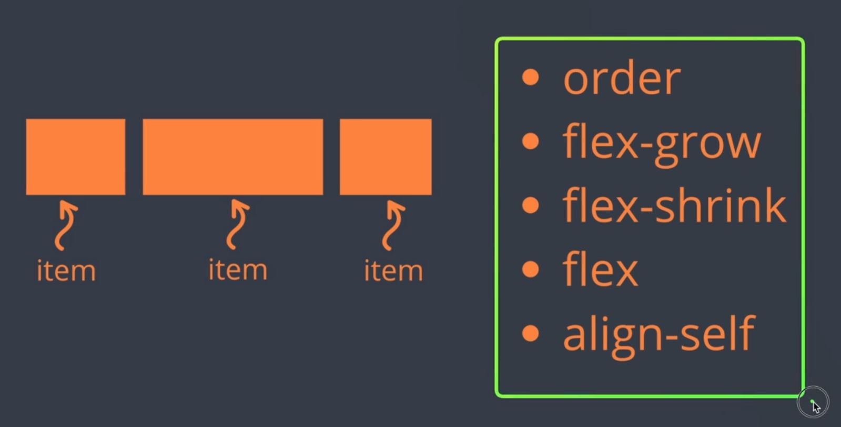

Slide 7
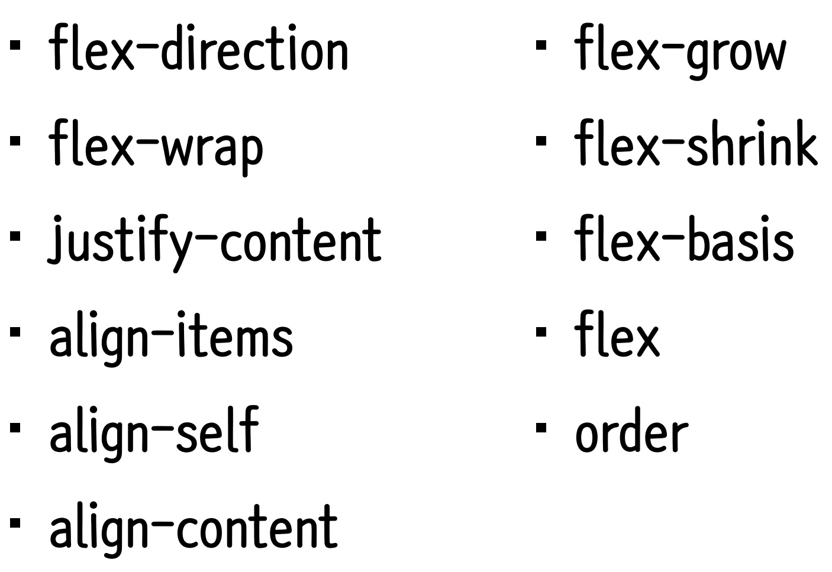
Flex 박스 관련 속성들

Slide 8
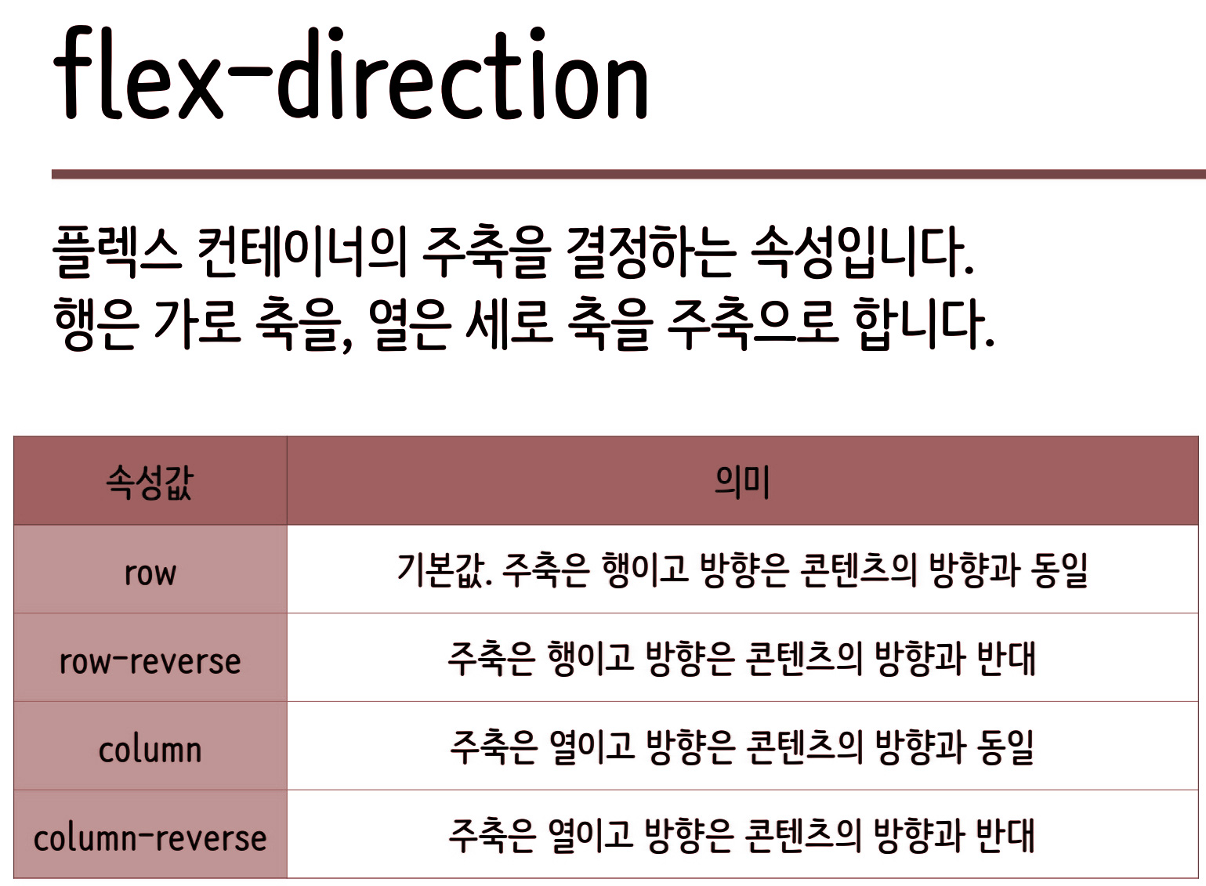

Slide 9
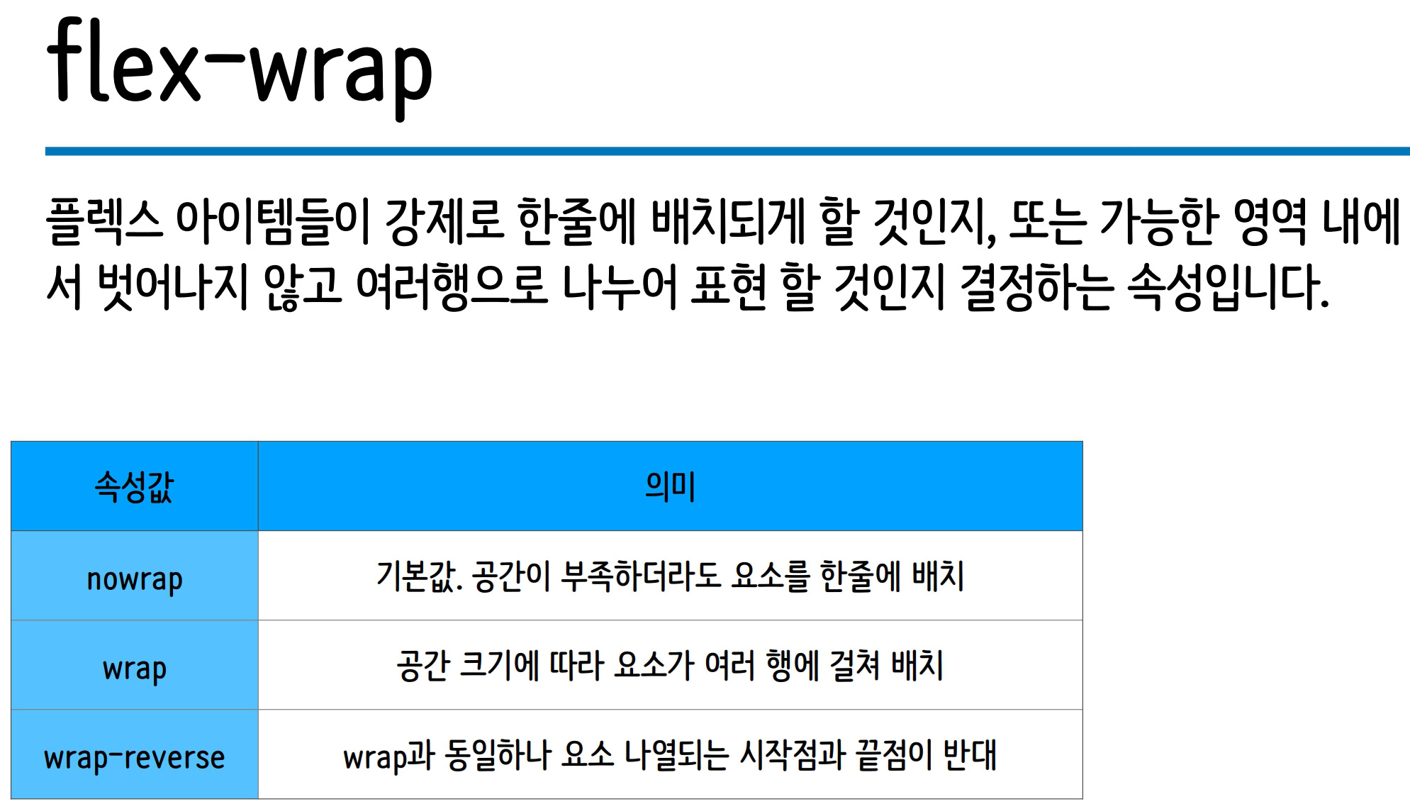

Slide 10
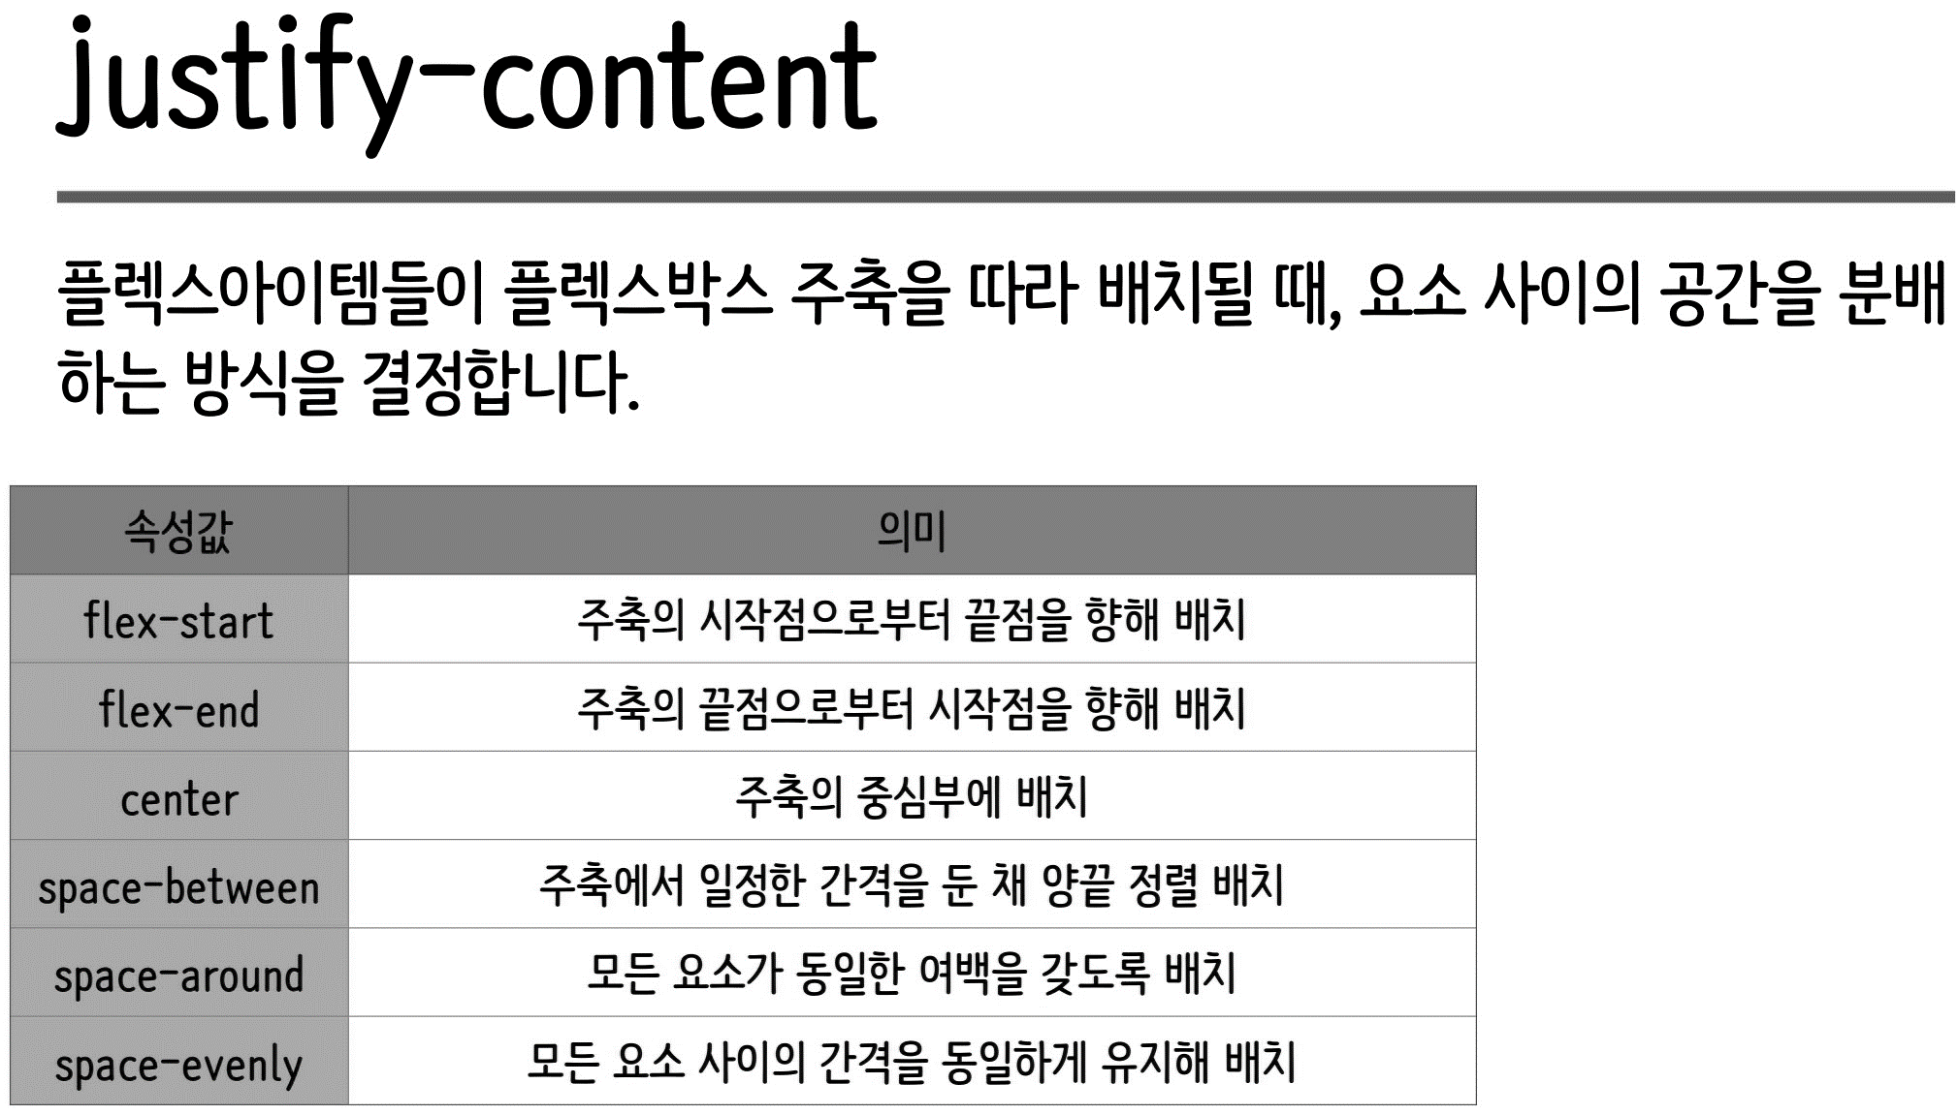

Slide 11
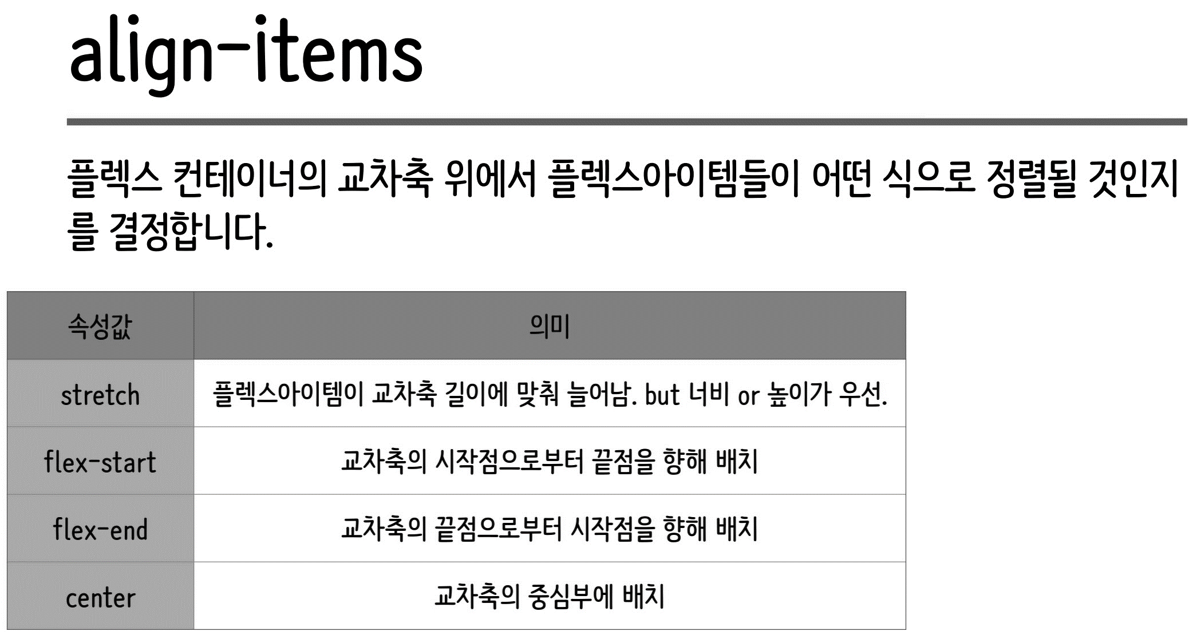

Slide 12
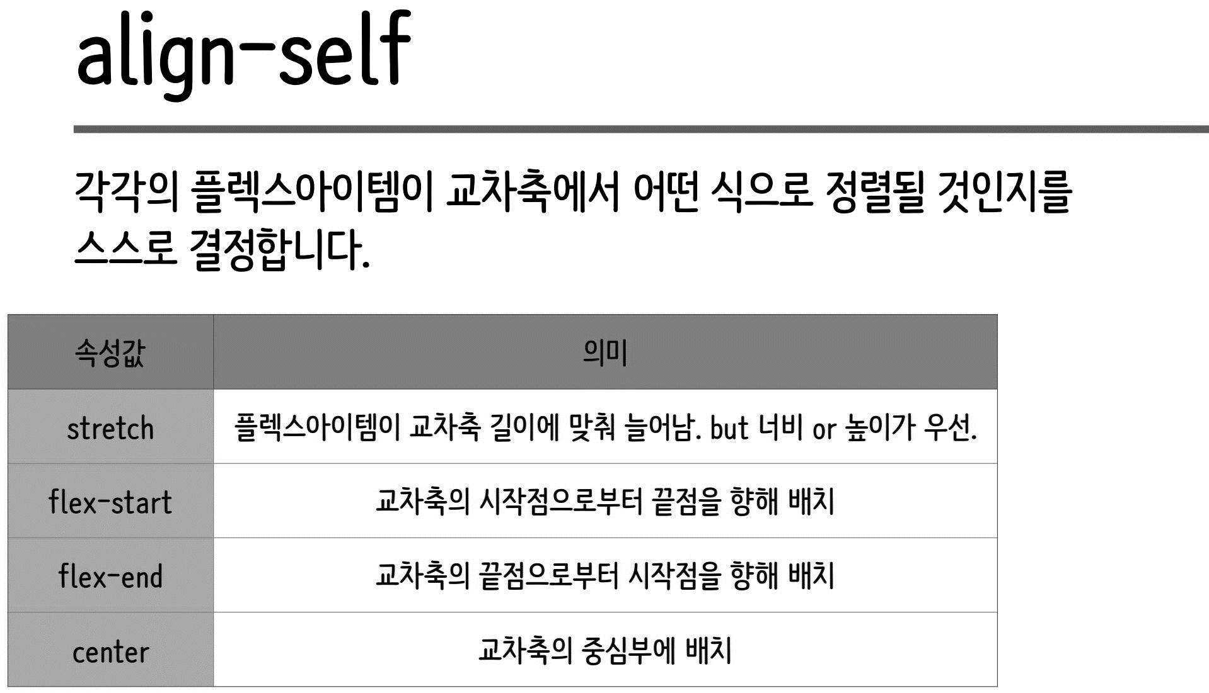

Slide 13
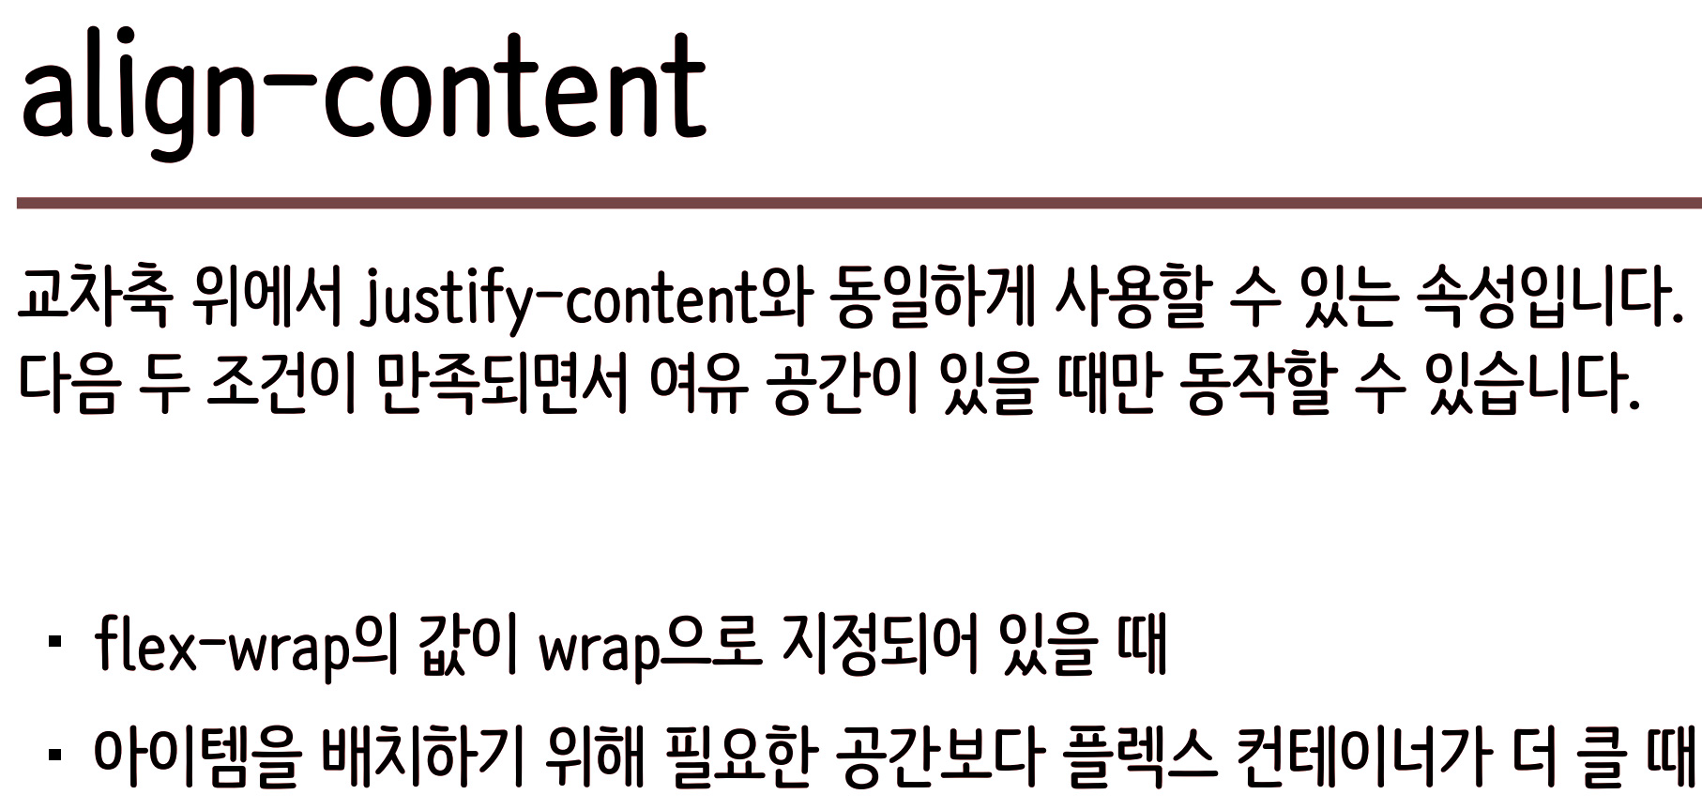

Slide 14
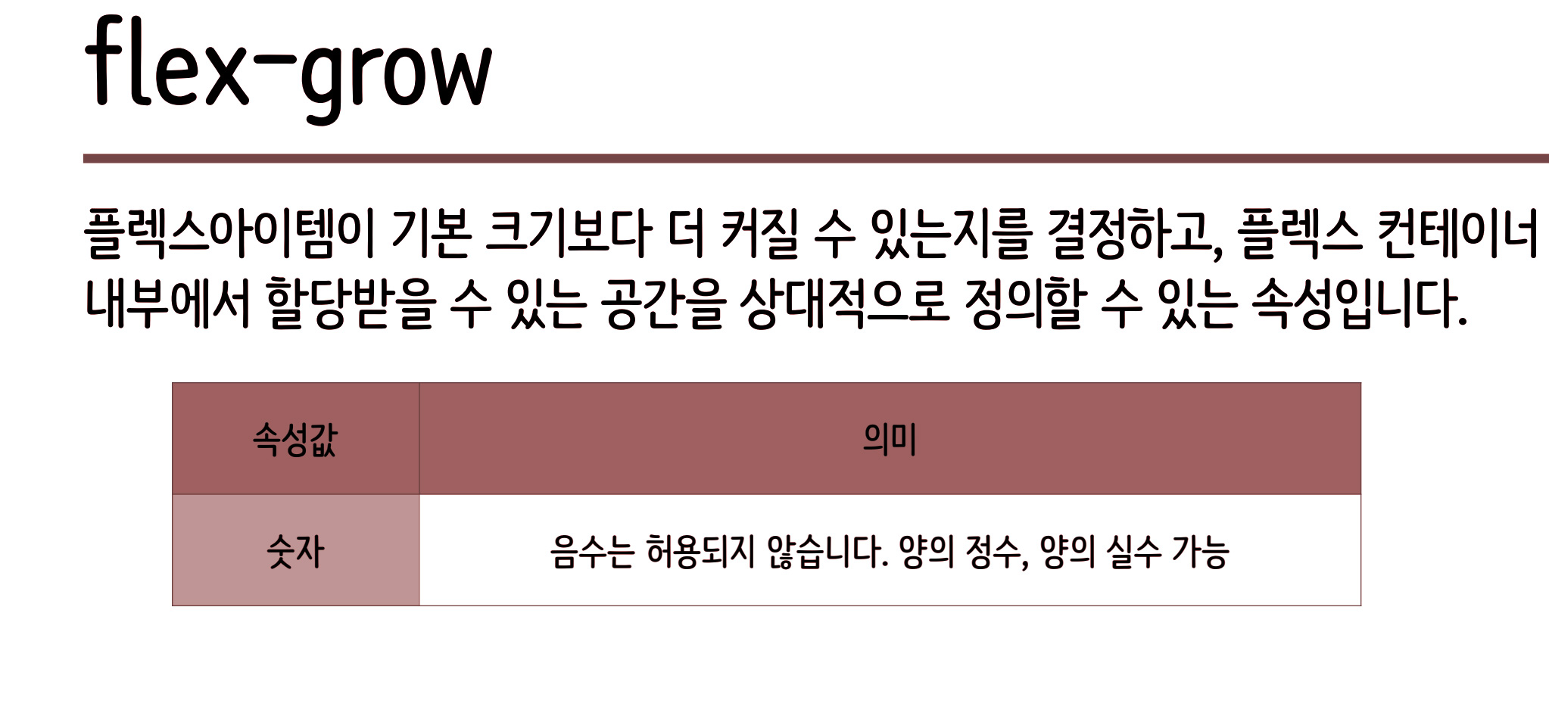

Slide 15
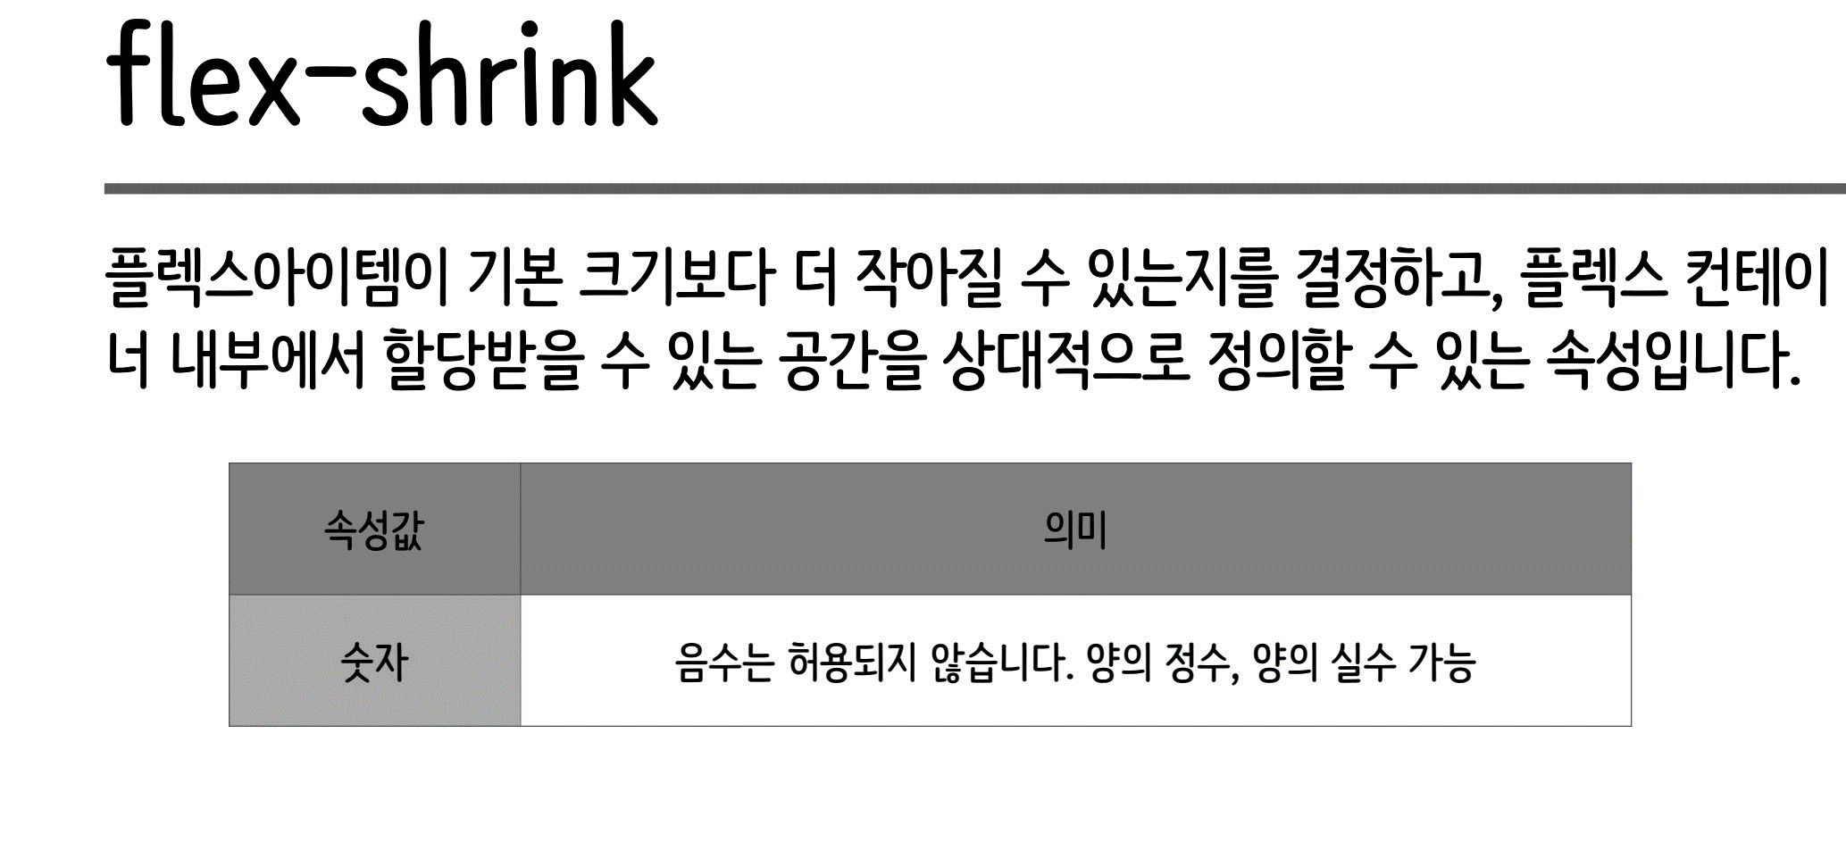

Slide 16
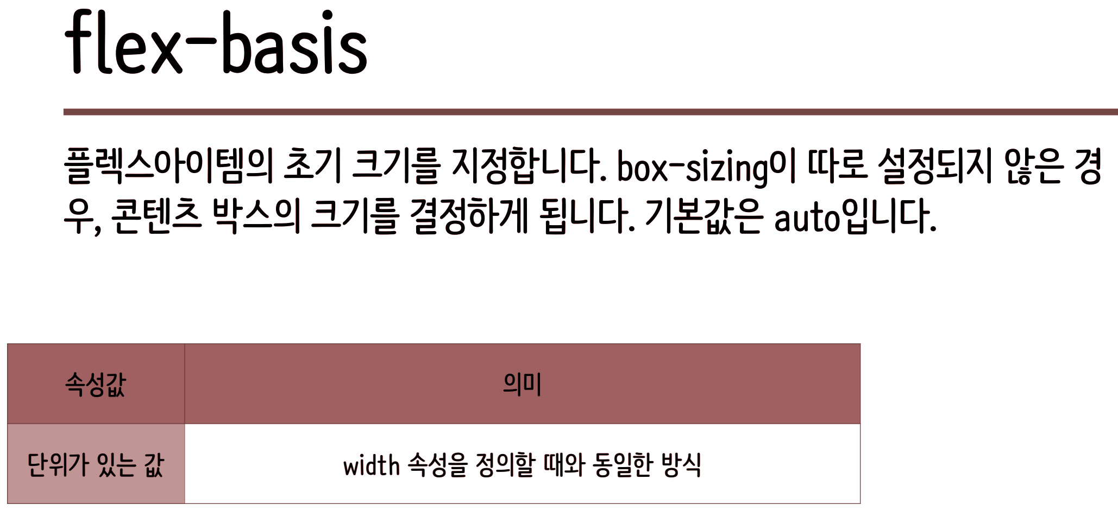

Slide 17
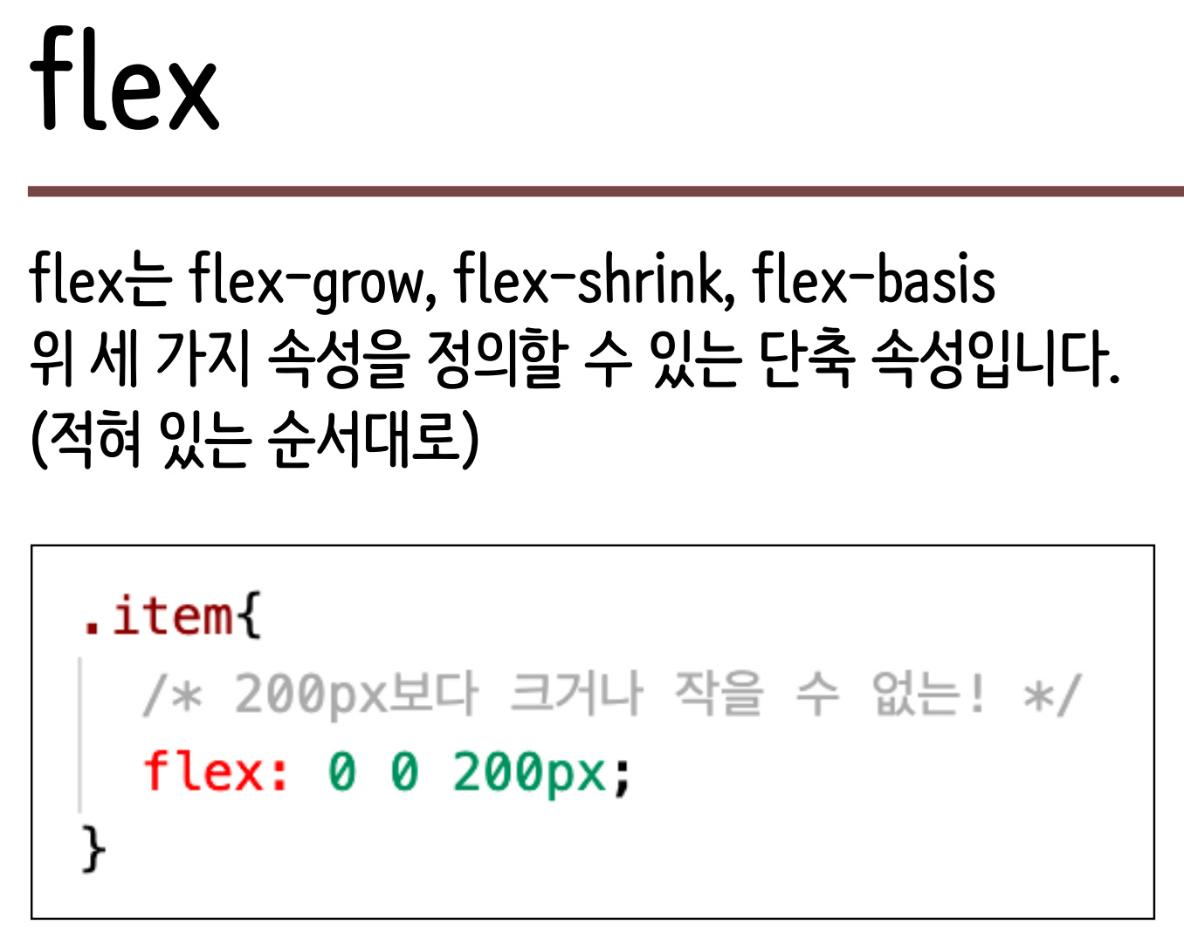

Slide 18
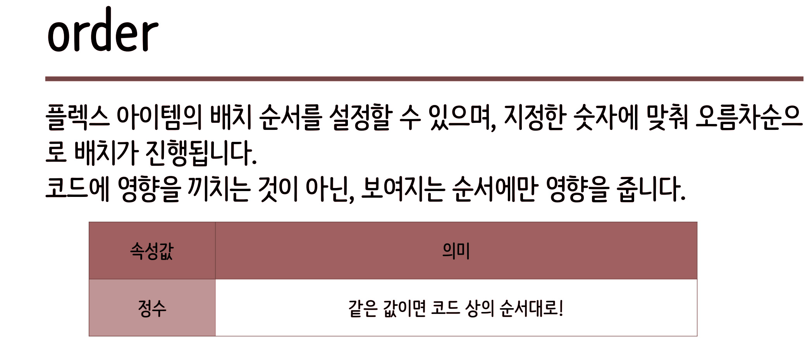

Slide 19
Grid Layout

Slide 20
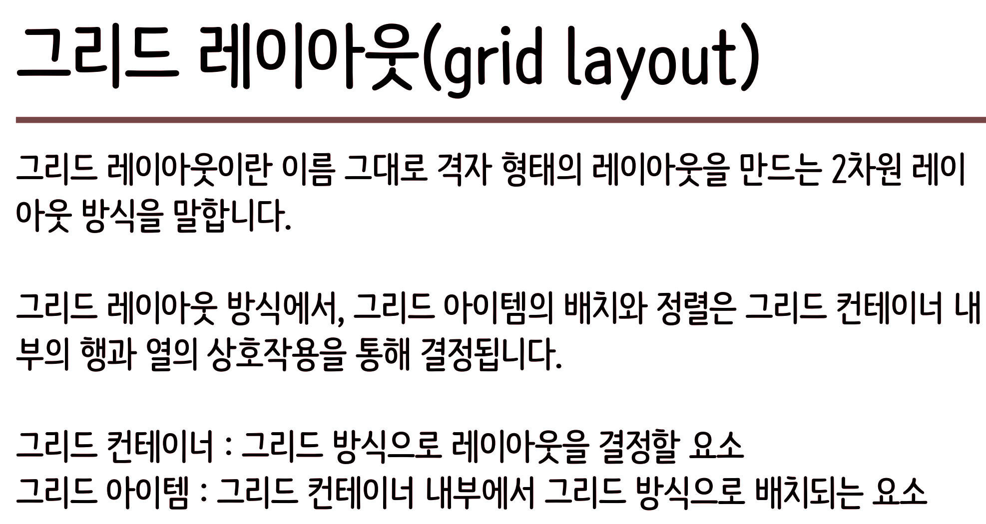
- 그리드 컨테이너 => display: grid; / - display: inline-grid; => 인라인 레벨요소

Slide 21
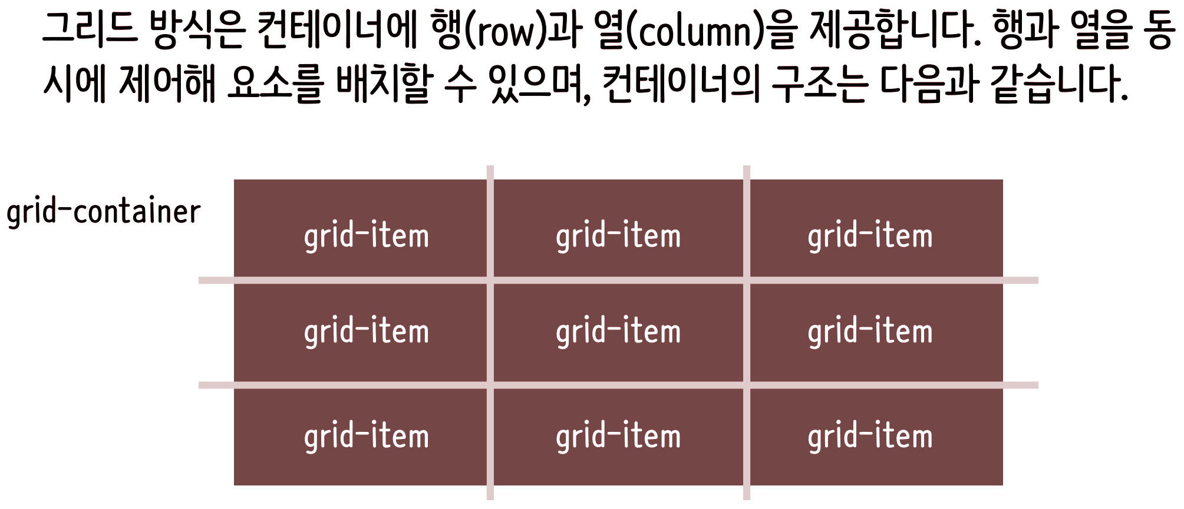

Slide 22
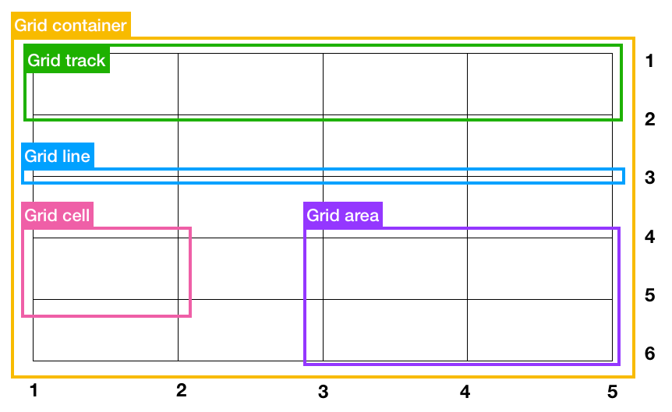

Slide 23
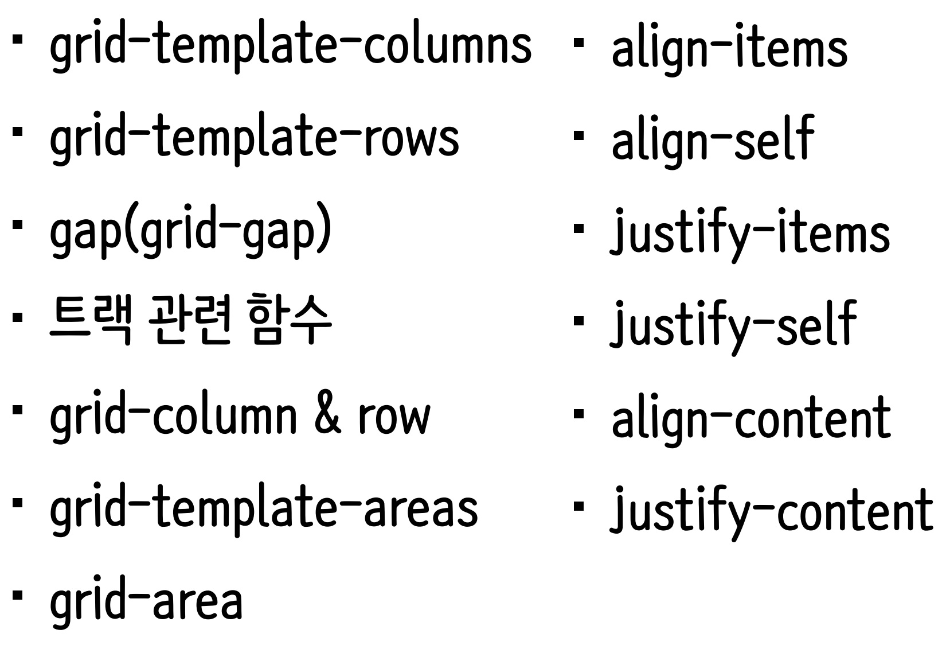
Grid Layout 관련속성들

Slide 24
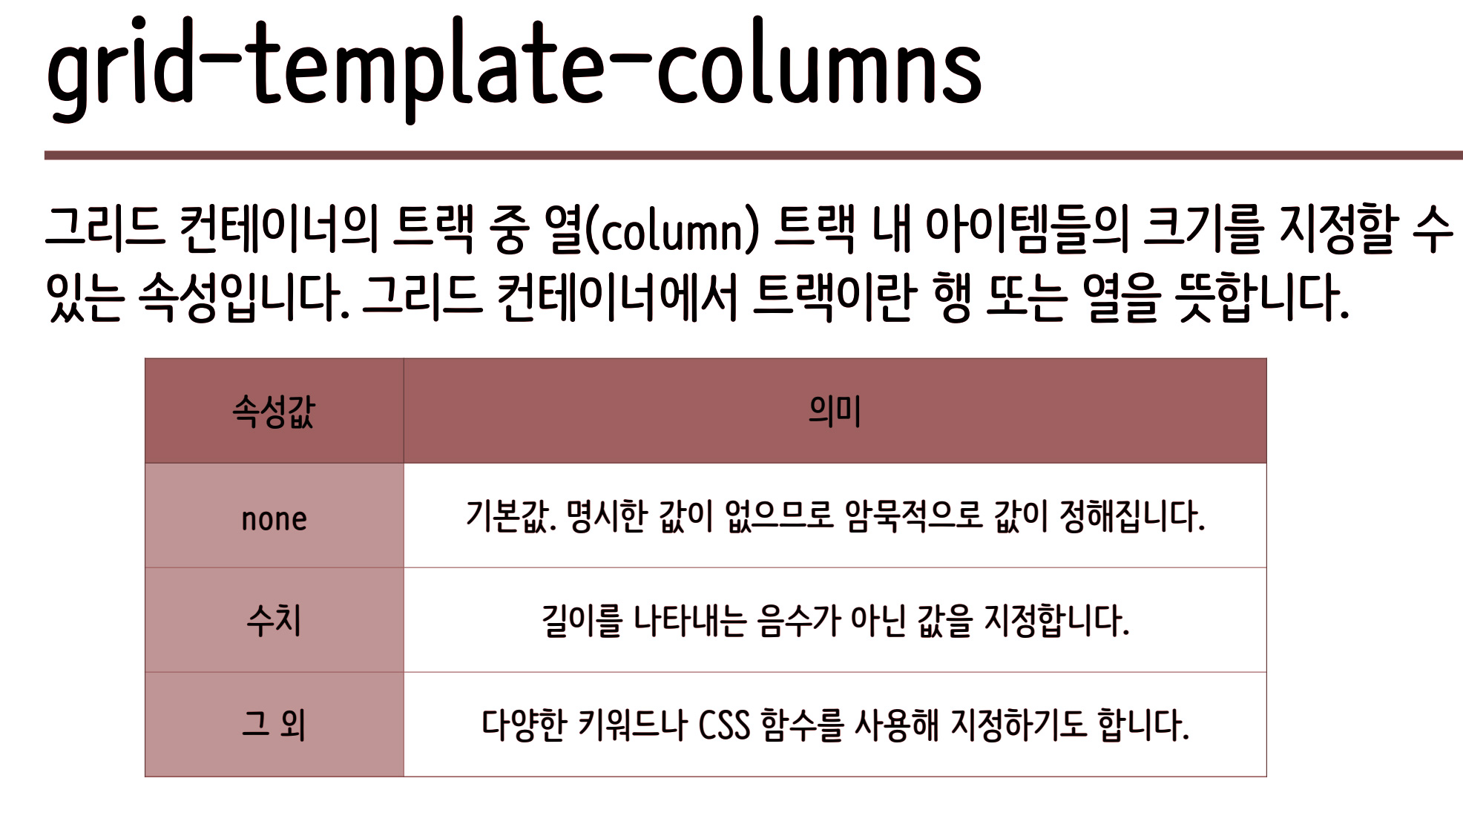

Slide 25
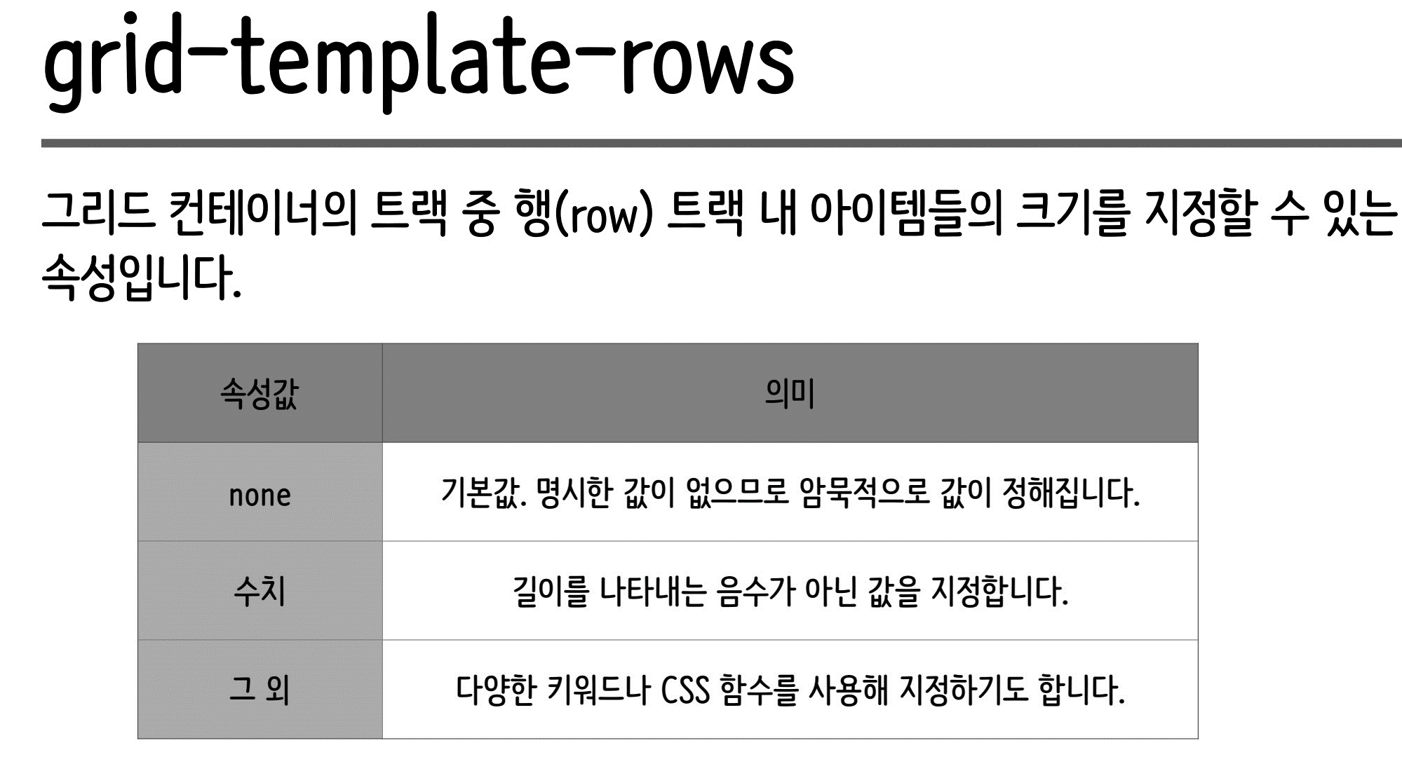

Slide 26
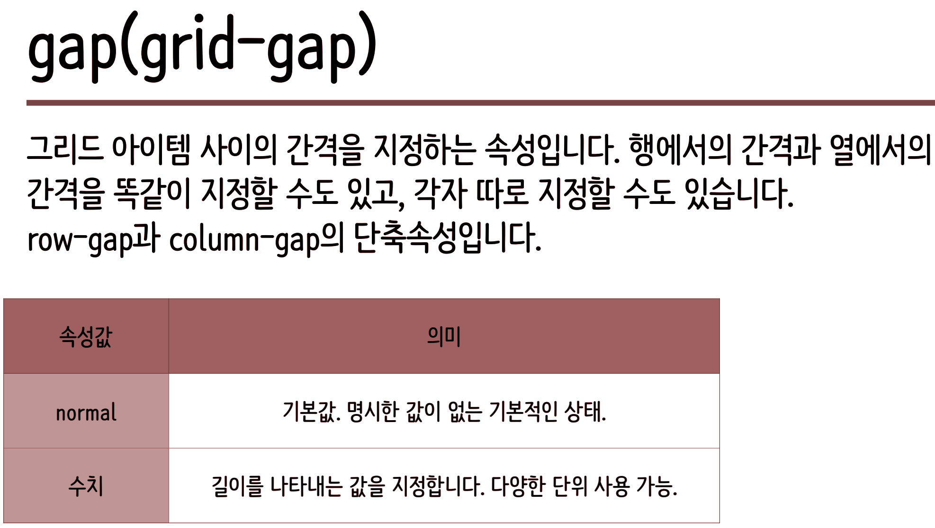

Slide 27
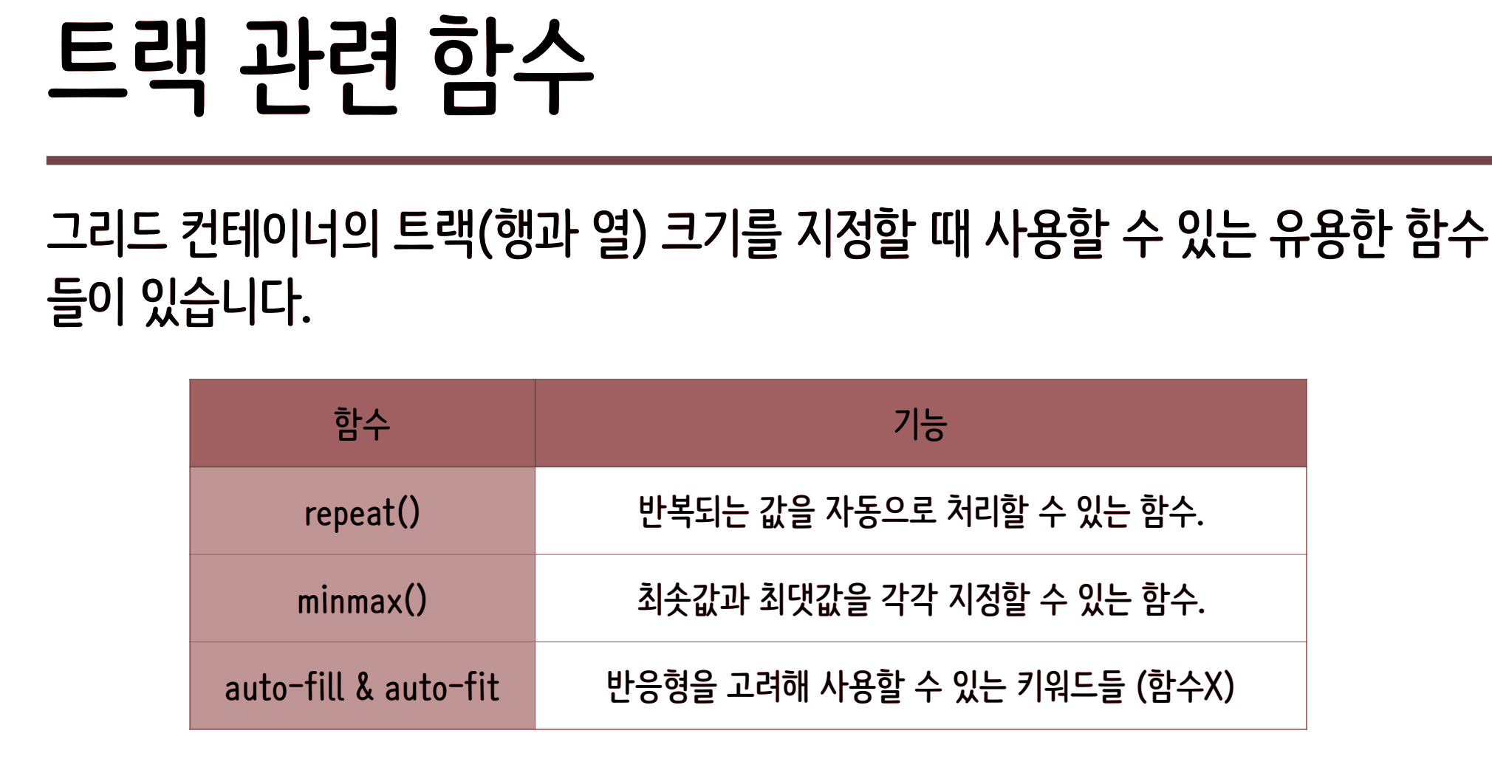

Slide 28
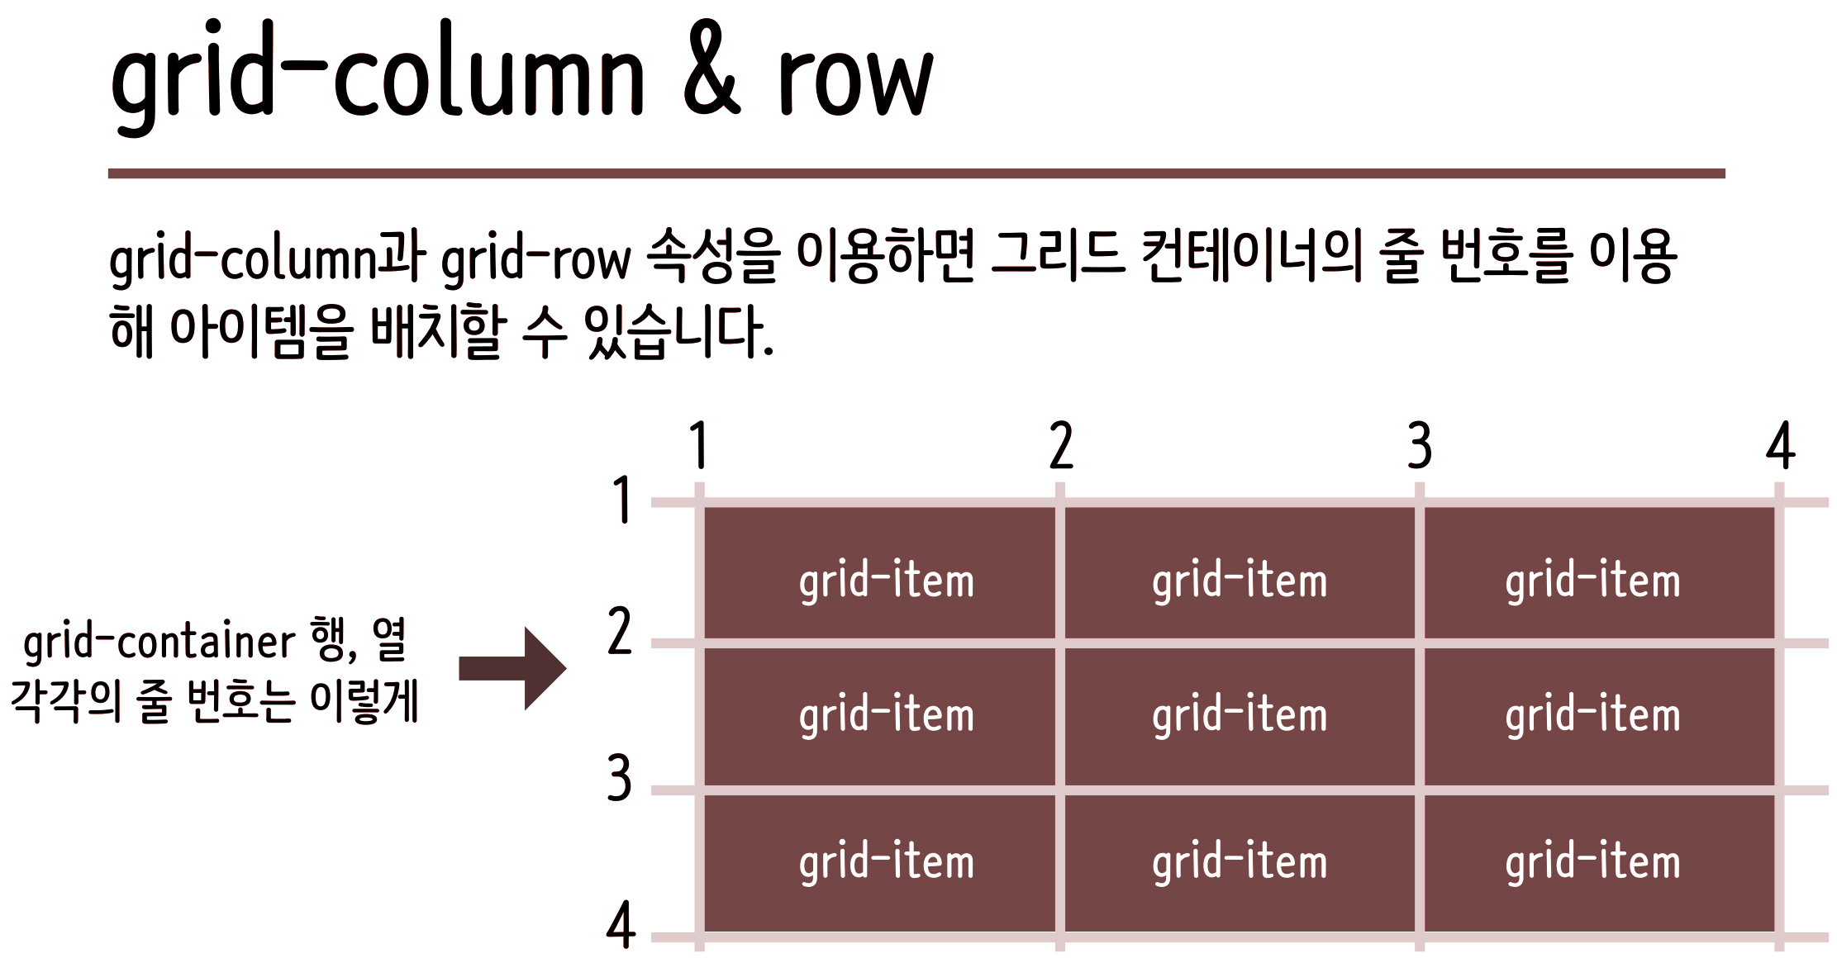

Slide 29
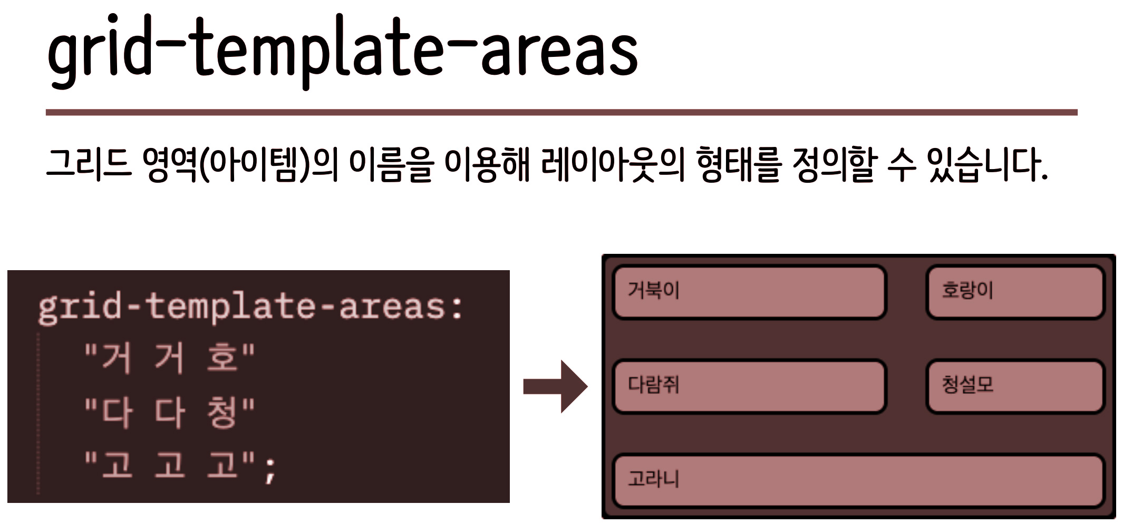

Slide 30
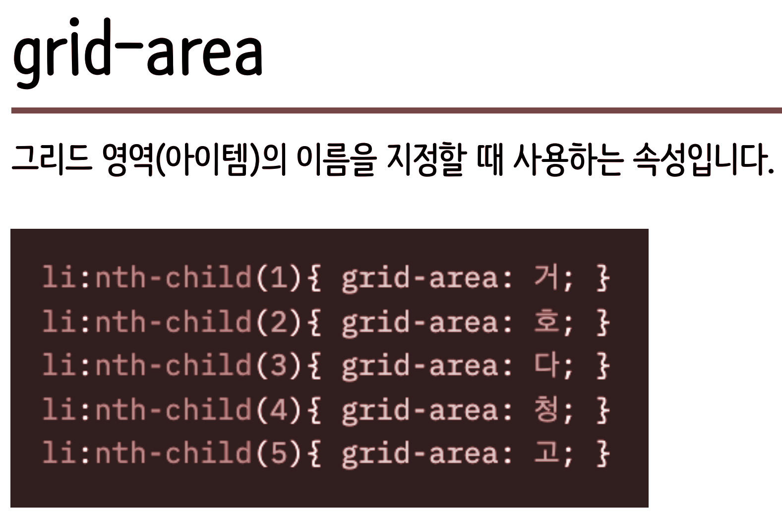

Slide 31
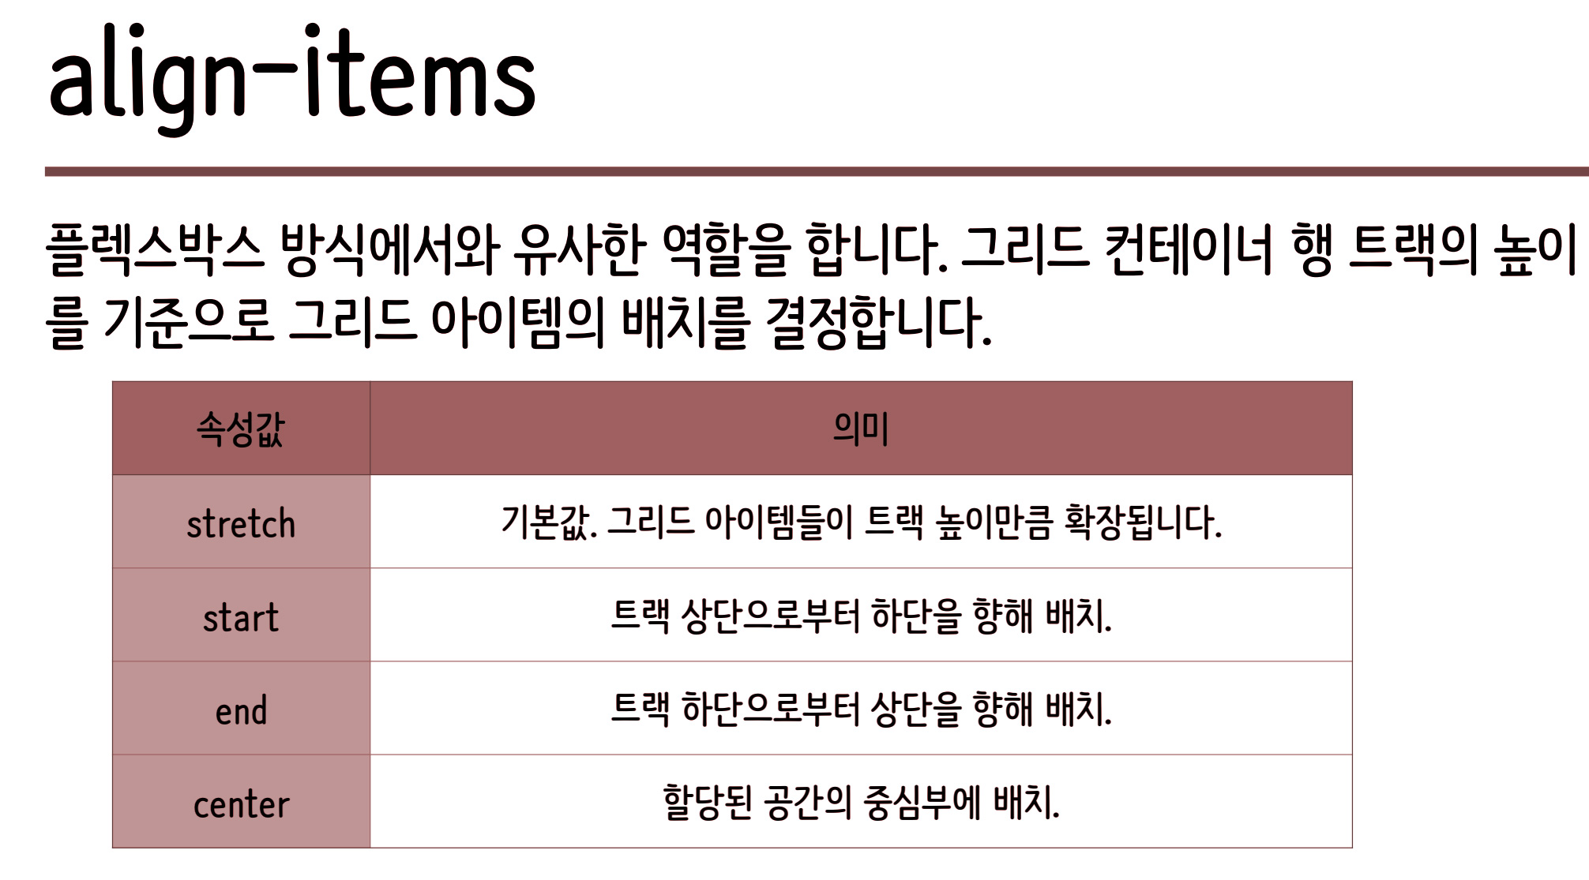

Slide 32
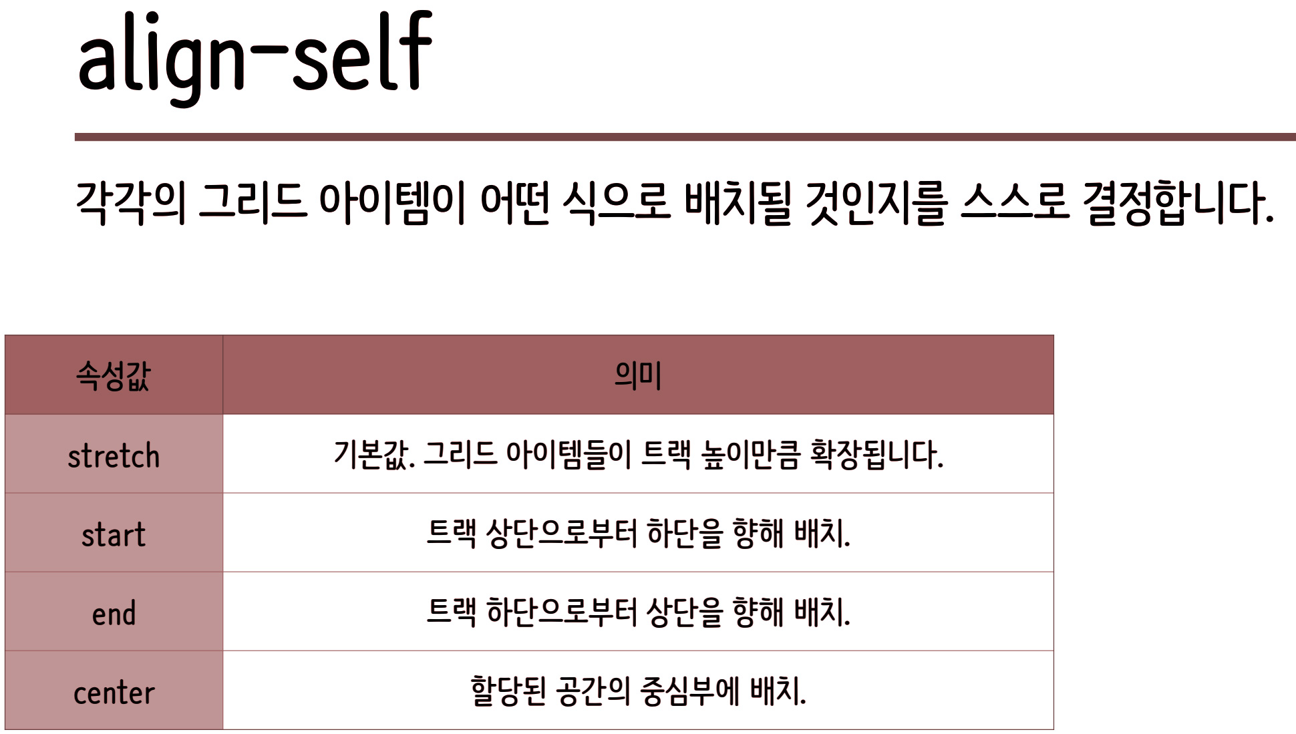

Slide 33
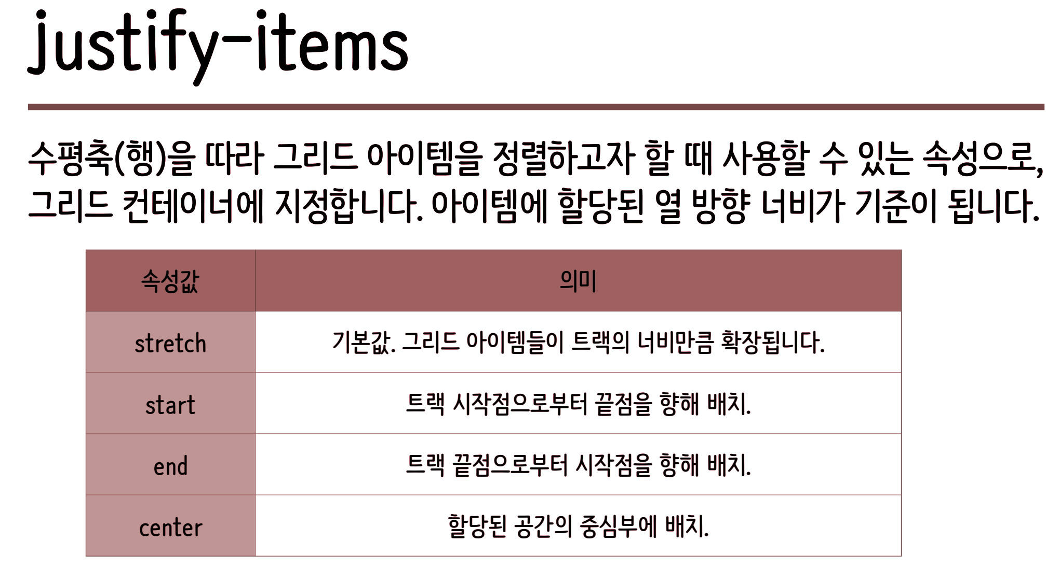

Slide 34
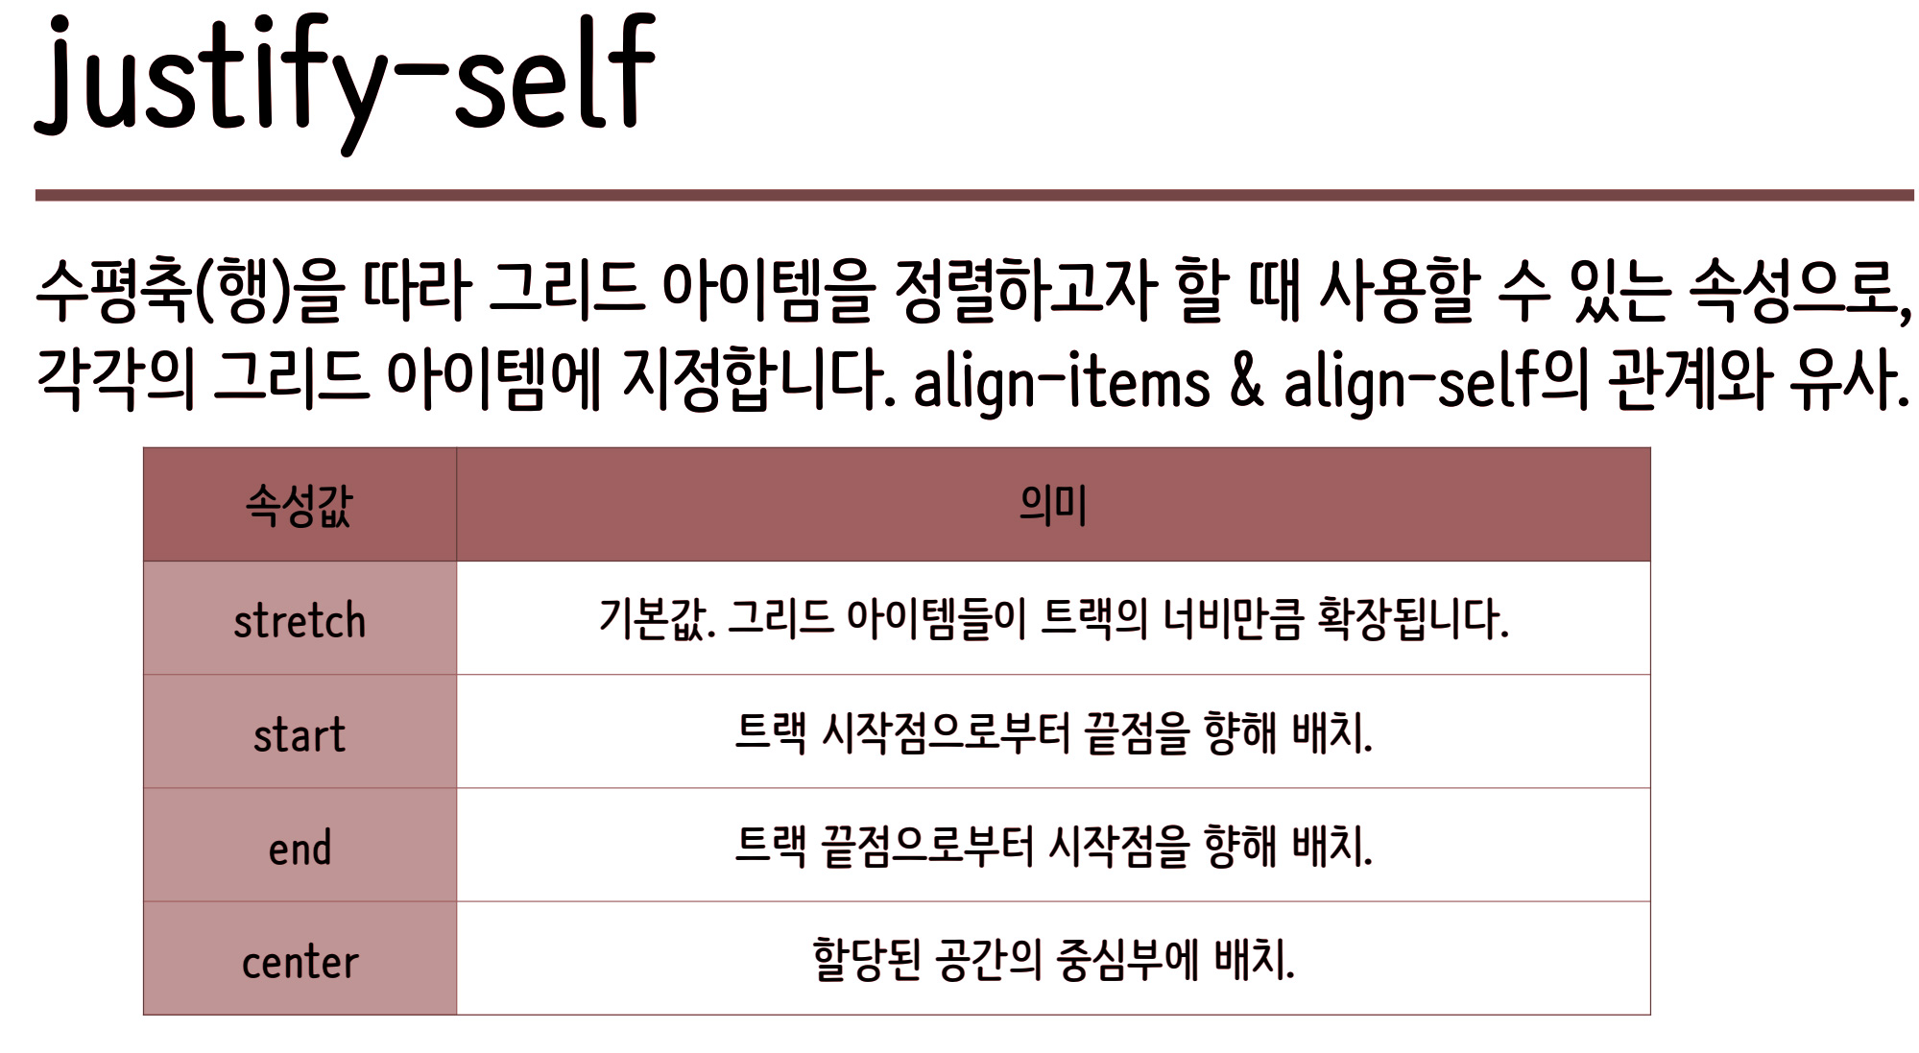

Slide 35
